Slide 1
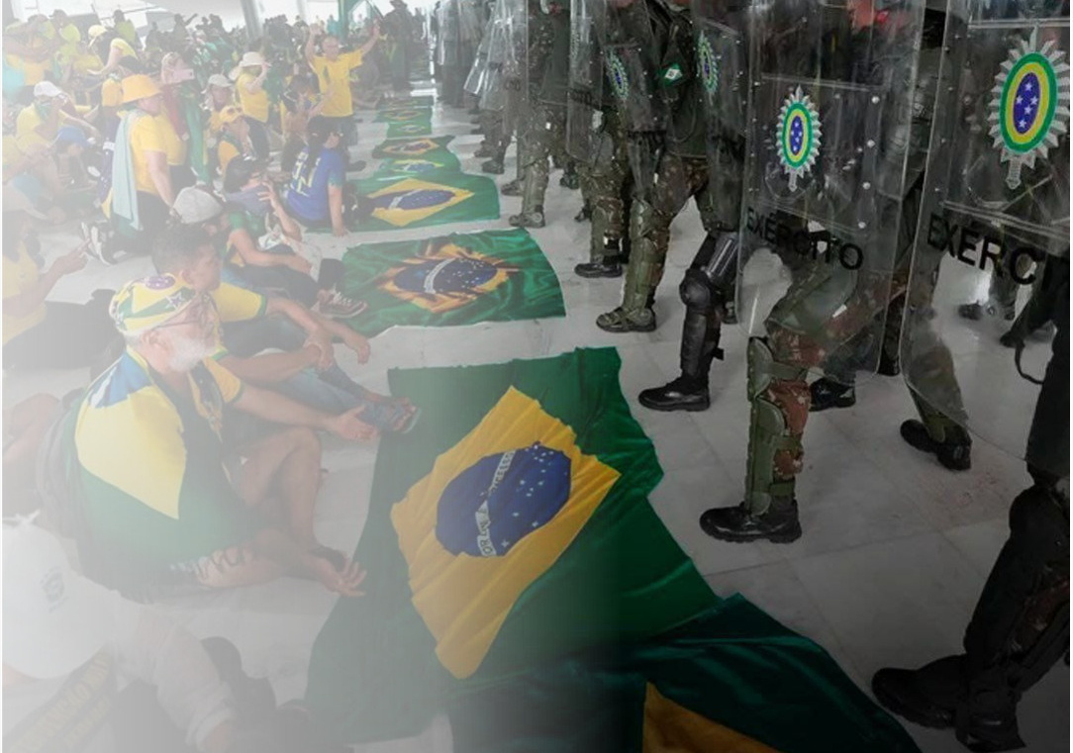
AUDIÊNCIA PÚBLICA
as violações de direitos e do devido processo legal;
b) o desrespeito às prerrogativas dos advogados após os atos de 8 de janeiro de 2023

Slide 2
BALANÇO GERAL DOS PRESOS POLÍTICOS
APROXIMADAMENTE 1.500 COM USO DE TORNOZELEIRA
APROXIMANDAMENTE 400 SENDO INVESTIGADOS SEDE PF
APROXIMADAMENTE 101 PRESOS EM REGIME FECHADO
APROXIMANDAMENTE 17 EXILADOS

Slide 3
10 PRESOS NO BATALHÃO POLÍCIA MILITAR/PAPUDA

Slide 4
23 PRESOS NA PAPUDA COM PARECER FAVORÁVEL A SOLTURA

Slide 5
22 PRESOS REPONDER EM LIBERDADE

Slide 6
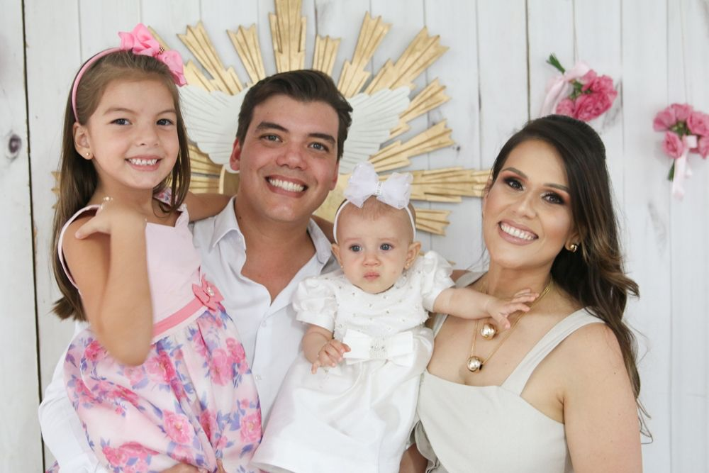
JOÃO PAULO SILVA MATOS/ LONDRINA/PR
PRESO A 220 DIAS SEM SER DENÚNCIA

Slide 7
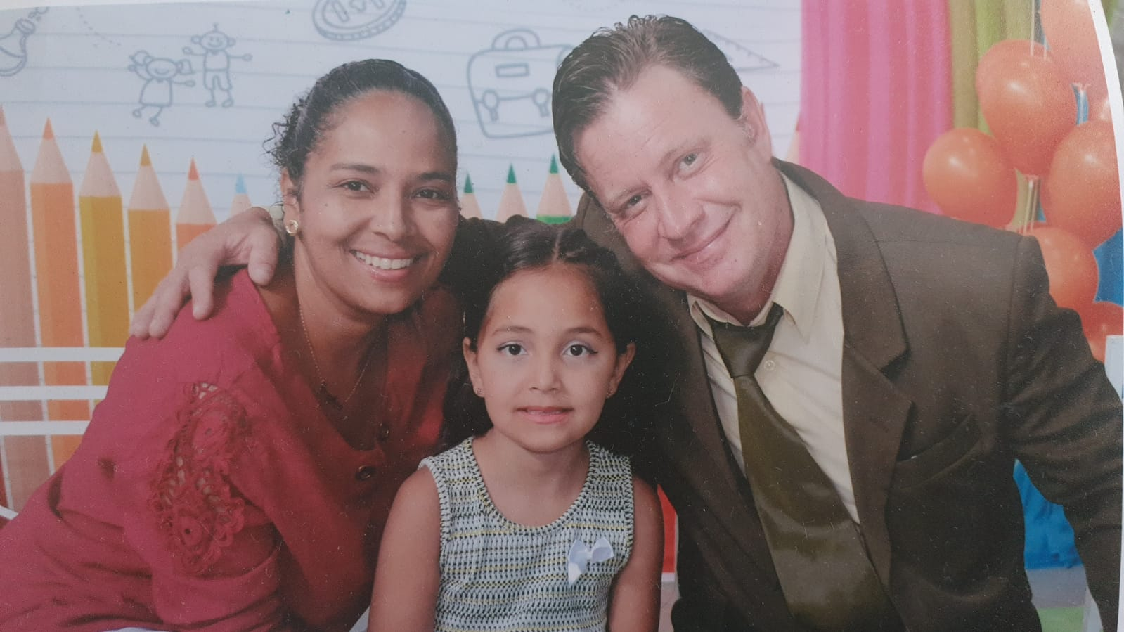
PRESOS EM JUIZ DE FORA/MG
MARCELO EBERLE MOTTA

Slide 8
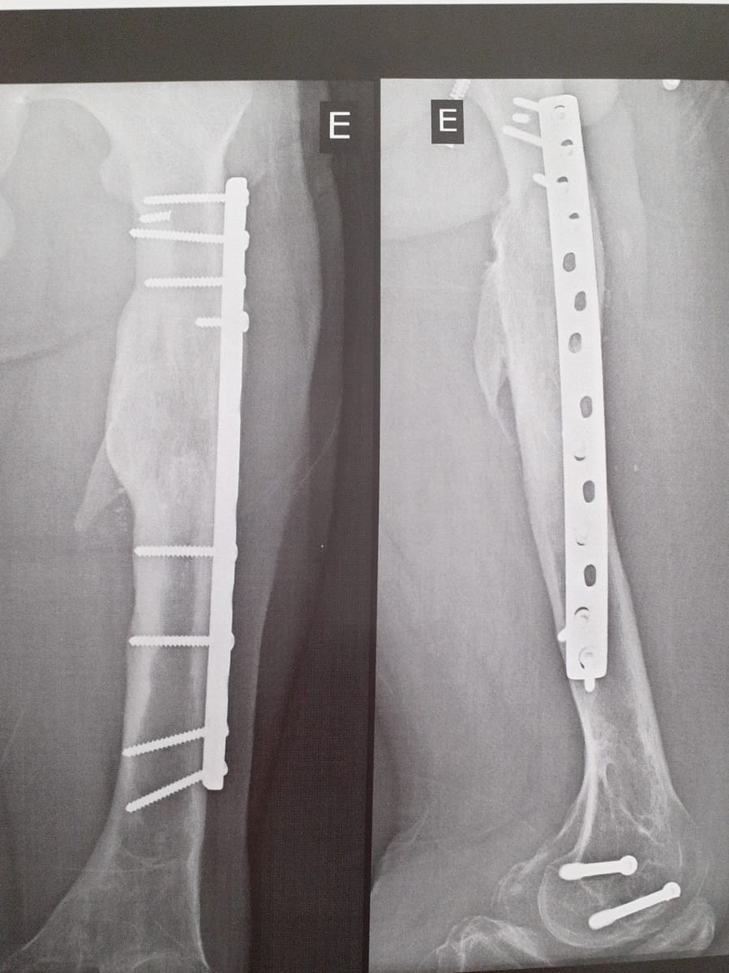
MARCELO EBERLE MOTTA – TEM DEFICIÊNCIA FISICA
1- Discopatia degenerativa da coluna cervical, CID M50.8;
2- Discopatia degenerativa na coluna lombar, CID M51.8;
3- Quadro clínico de Dorsagia, CID M54.8;
4- Sequelas de fratu•a do fémur e tíbia esquerda evoluindo com
osteomielite + encurtamento acentuado no ME, CID T93.2;
5- Crises convulsivas, estava em tratamento com Neurologista.

Slide 9
DR EDUARDO ANTUNES BARCELOS

Slide 10
DR EDUARDO ANTUNES BARCELOS
TEM 65 ANOS
é portador de cardiopatia isquêmica grave (crônica) e hipertensão arterial, fazendo uso de medicamentos contínuos e tendo feito cirurgia cardíaca anterior.
4 FILHOS
ADVOGADO, TRABALHAVA NA SANTA CASA DA MISERICORDIA EM CATAGUENSES/MG – FOI DEMITIDO.
NÃO HÁ PROVAS OU REQUISITOS PARA MANTER SUA PRISÃO PREVENTIVA

Slide 11
4 PRESOS NO ESPIRITO SANTO
JACKSON RANGEL VIEIRA- JORNALISTA
ARMANDO FONTOURA BORGES FILHO-VEREADOR
FABIANO OLIVEIRA-PASTOR
MAXIONE PITANGUI DE ABREU-RADIALISTA
PRESOS SEM DENUNCIA DESDE DEZEMBRO 2022 NA 1ª FASE DA OPERAÇÃO LESA PÁTRIA

Slide 12
PARECERES DA PGR

Slide 13
ALGUMAS ILEGALIDADES
PARECER DA DEFESA TÉCNICA DR GABRIEL QUINTÃO COIMBRA
sequer analisado o material fruto da busca e apreensão são feito pela PF no dia 15.12.2022 + quebra de sigilos de 7 anos – PESCARIA DE PROVAS.
INQUERITO ILEGAL DIRETAMENTE AO STF DA PROCURADORA ESTADUAL DO ESPIRITO SANTO Luciana Gomes Ferreira de Andrade SEM COMPETÊNCIA

Slide 14
Maxcione Pitangui de Abreu

Slide 15
PAI DE 3 FILHOS
PROVEDOR DA FAMILIA
MIGUEL DE 7 ANOS TEM DEFICIÊNCIA E PRECISA DE CUIDADOS CONSTANTES.
ESTA EM PROCESSO DE CEGUEIRA NA PAPUDA POR CONTA DE TOXOPLASMOSE

